Slide 1
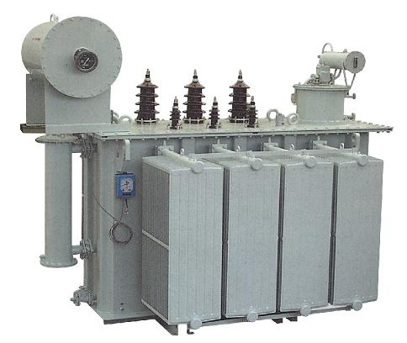
第六章 电力变压器保护

Slide 2

第六章 电力变压器保护
6.1电力变压器的故障类型和不正常工作状态
（一）变压器内部故障
油箱内故障：
绕组相间、匝间短路、绕组接地（绕组和外壳短路）铁芯烧损。
油箱外故障：
套管和引出线上发生相间和接地故障。
本质上讲，油箱外的故障已经不是变压器本身的故障，但按照继电保护配置及保护区域的划分原则，上述区域的故障属于变压器保护的保护范围，所以归入变压器故障。

Slide 3
第六章 电力变压器保护
6.1电力变压器的故障类型和不正常工作状态
（二）变压器不正常运行方式
外部短路引起的过电流
外部接地引起的过电流和中性点过电压
过负荷、过励磁、油面降低，冷却系统故障

Slide 4
第六章 电力变压器保护
6.1电力变压器的故障类型和不正常工作状态
（三）变压器保护的分类和配置
分类
非电量保护：瓦斯保护
电量保护：（根据变压器容量及电压等级来配置）
保护配置
主保护：差动保护、电流速断保护、瓦斯保护
后备保护：过电流保护，零序过电流，零序过电压等。

Slide 5
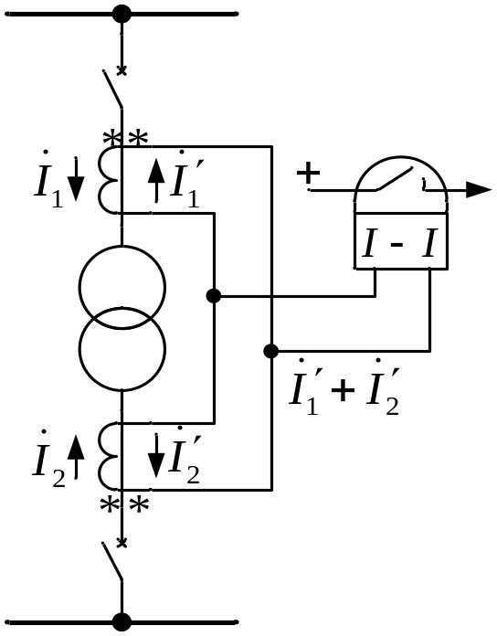
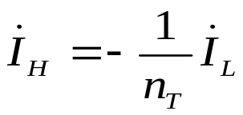
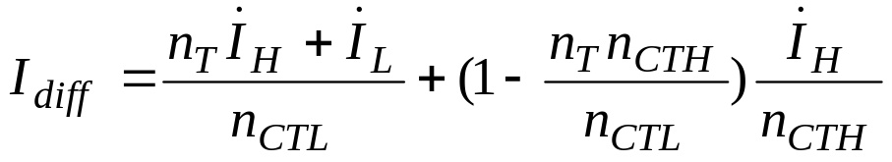
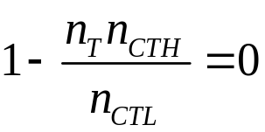
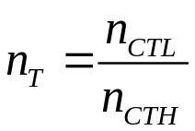
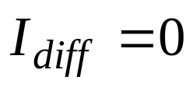
6.2变压器纵差动保护
6.2.1变压器纵差动保护基本原理
假设变压器为理想变压器
（一）正常运行差动电流分析
二次差动回路电流为
二次选择合适的电流互感器变比
即
则有

Slide 6

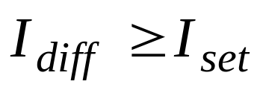
6.2变压器纵差动保护
6.2.1变压器纵差动保护基本原理
假设变压器为理想变压器
（二）区内故障
其中，对于前面所选择的变比，后一项为零；前一项和故障点电流成正比
（三）保护判据

Slide 7
6.2变压器纵差动保护
6.2.2变压器纵差动保护的不平衡电流分析及措施
（一）变压器接线组别导致的相移引起的不平衡电流
产生原因：
电力变压器为了抑制三次谐波，改善波形，一般采用Y,d-11接线或Y,d-11 接线。导致高压侧和低压侧电流存在相位差。
若采用常规差动接线方式，则由于两侧电流存在相位差，正常运行时必然会出现差动不平衡电流。

Slide 8
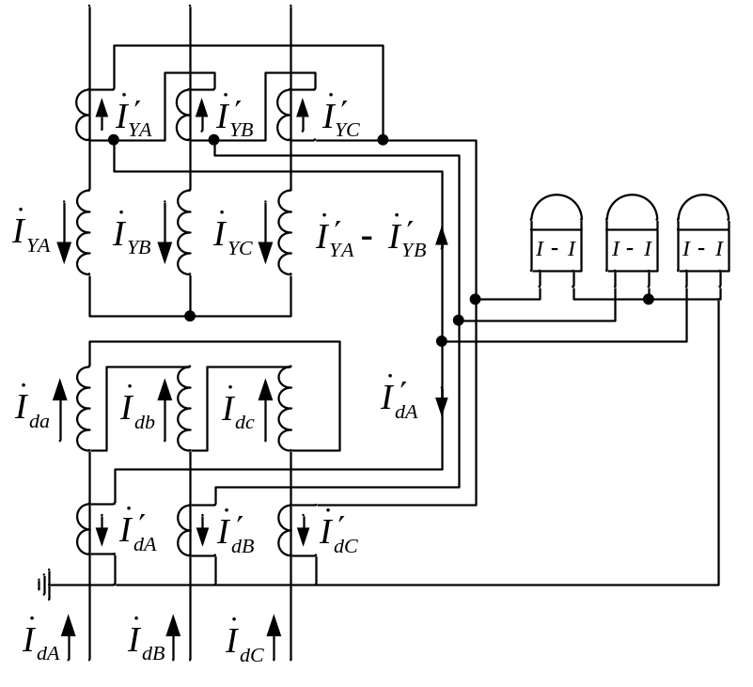
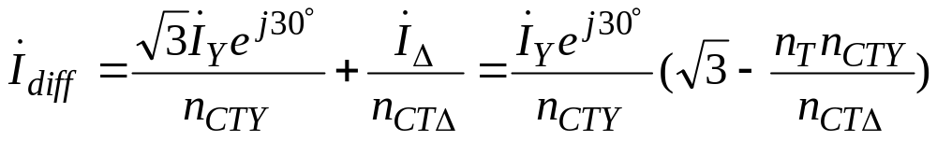
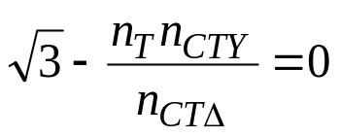
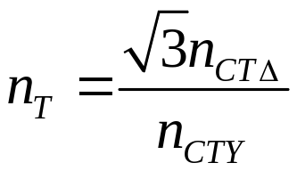
6.2变压器纵差动保护
6.2.2变压器纵差动保护的不平衡电流分析及措施
（一）变压器接线组别导致的相移引起的不平衡电流
消除方法
模拟式：利用CT二次接线的变化对相位进行校正。
具体方法是Y侧CT接成三角形，三角形侧接成Y形。
此时，正常运行时的差动电流为
从而，两侧CT变比要满足
即

Slide 9
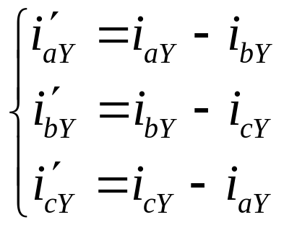
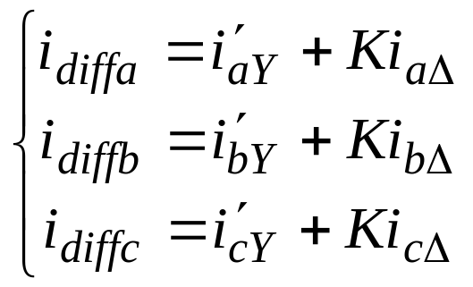
6.2变压器纵差动保护
6.2.2变压器纵差动保护的不平衡电流分析及措施
（一）变压器接线组别导致的相移引起的不平衡电流
消除方法
数字式：CT全部接成星形接线。在内部靠软件计算实现移相
移相
差电流计算
其中K为平衡系数，由关系式 可以推导出来

Slide 10
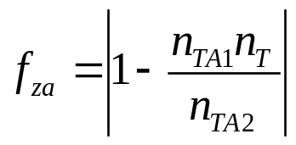
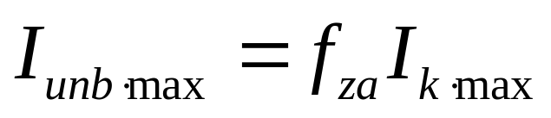
6.2变压器纵差动保护
6.2.2变压器纵差动保护的不平衡电流分析及措施
（二）CT计算变比和实际变比不一致引起的不平衡电流
产生原因：
要想消除两侧变比不一致引起的不平衡电流，则两侧变比必须满足
CT的生产制造是按标准化生产的，其变比为标准变比。不可能正好满足上述关系，一般是在满足容量要求前提下，配置变比最接近的CT
不平衡电流估计

Slide 11
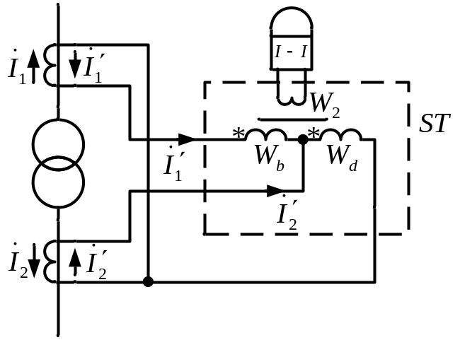
6.2变压器纵差动保护
6.2.2变压器纵差动保护的不平衡电流分析及措施
（二）CT计算变比和实际变比不一致引起的不平衡电流
解决措施：
模拟方法
采用平衡绕组
（不可能完全消除）
数字方法：平衡计算

Slide 12
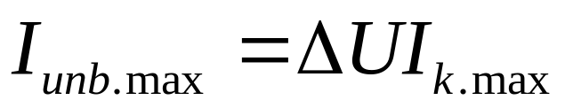
6.2变压器纵差动保护
6.2.2变压器纵差动保护的不平衡电流分析及措施
（三）变压器带负荷调整分接头产生的不平衡电流
产生原因：
要想消除两侧变比不一致引起的不平衡电流，则两侧变比必须满足
变压器带负荷调整分接头，其本质是调节变压器的变比
不平衡电流估计

Slide 13
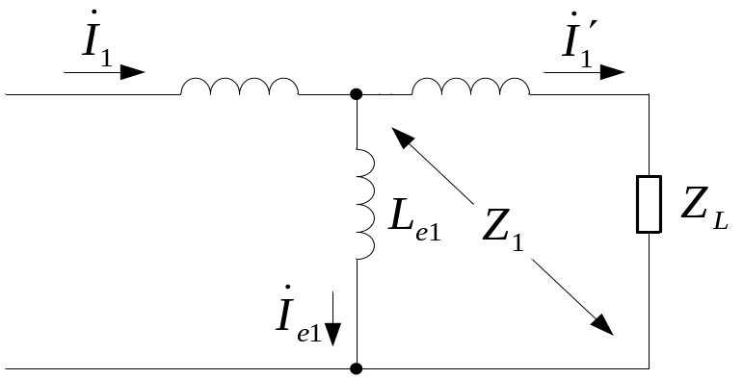
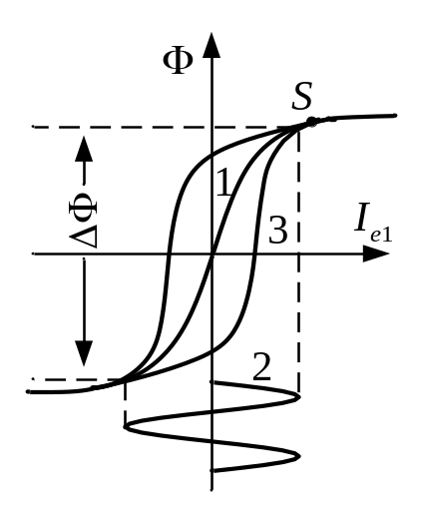
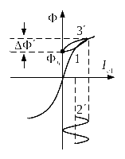
6.2变压器纵差动保护
6.2.2变压器纵差动保护的不平衡电流分析及措施
（四）电流互感器传变误差引起的不平衡电流
产生原因：
CT等值电路
暂态非周期分量的影响

Slide 14
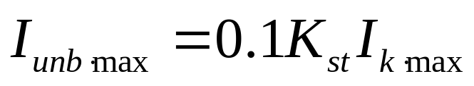
6.2变压器纵差动保护
6.2.2变压器纵差动保护的不平衡电流分析及措施
（四）电流互感器传变误差引起的不平衡电流
产生原因：
不平衡电流大小的估计
解决措施：
抬高动作门槛
采用速饱和变流器
延时确认

Slide 15
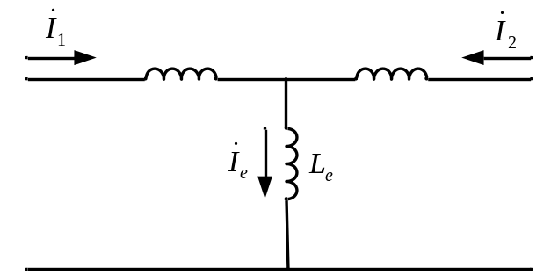
6.2变压器纵差动保护
6.2.2变压器纵差动保护的不平衡电流分析及措施
（五）变压器励磁涌流产生的不平衡电流
产生原因：
变压器等值电路
励磁电流与变压器铁芯特性有关，正常运行时，变压器工作在其铁磁特性线性段，励磁阻抗很大，可近似认为励磁电流为0
空载合闸或故障后电压恢复时，由于剩磁的影响，可能时变压器进入饱和区，从而产生很大的励磁电流

Slide 16
6.2变压器纵差动保护
6.2.2变压器纵差动保护的不平衡电流分析及措施
（五）变压器励磁涌流产生的不平衡电流
解决措施：
差动原理是由基尔霍夫电流定律导出的，变压器本身不满足其前提，因此从原理上无法消除励磁涌流的影响
寻找判别涌流和故障的特征（研究热点）
提高动作门槛
延时

Slide 17
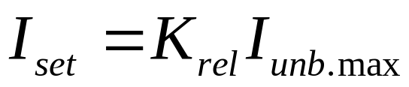
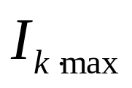
6.2变压器纵差动保护
6.2.3变压器纵差动保护的整定计算原则
原则之一：按躲过外部短路故障时的最大不平衡电流整定
可靠系数取1.3
最大不平衡电路的计算
为外部短路的最大短路电流

Slide 18
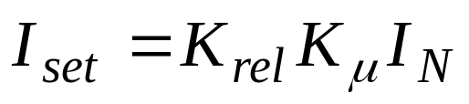

6.2变压器纵差动保护
6.2.3变压器纵差动保护的整定计算原则
原则之二：按躲过变压器最大励磁涌流整定
可靠系数取1.3-1.5； 取值为4-8
若保护具有励磁涌流识别比索差动保护功能，则不必考虑这一整定原则

Slide 19
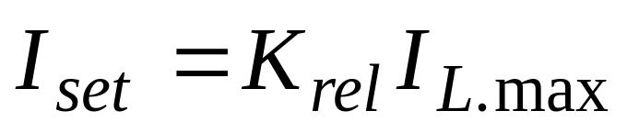
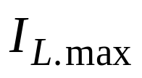
6.2变压器纵差动保护
6.2.3变压器纵差动保护的整定计算原则
原则之三：按躲过电流互感器二次回路断线引起的差电流
可靠系数取1.3；
变压器最大负荷电流

Slide 20
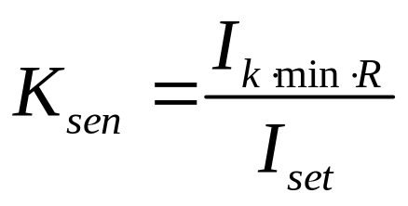

6.2变压器纵差动保护
6.2.3变压器纵差动保护的整定计算原则
灵敏度校验
为各种运行方式下变压器保护区引出端故障时，流经差动继电器的最小差动电流
灵敏系数一般不应低于2
动作时间：由于差动保护不存在于其他保护的配合问题，可以独立判别区内和区外故障，故而动作时间为0

